Slide 1
Segunda Entrega
Integrantes:
Fredy Manzanero Herrera
Carlos Garcia Salina
Patricio Peña Ojeda
Martin Cuevas Chay.

Slide 2
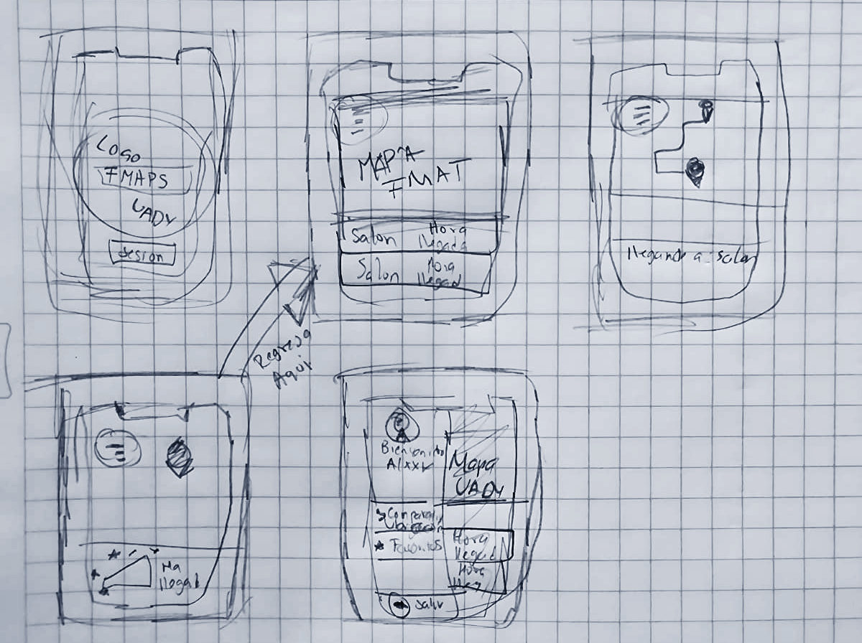
Prototipo inicial de la Aplicación

Slide 3
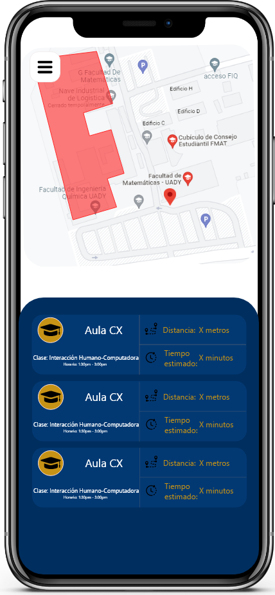
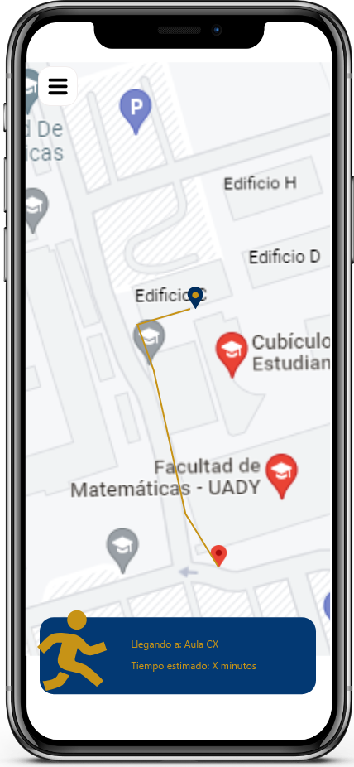
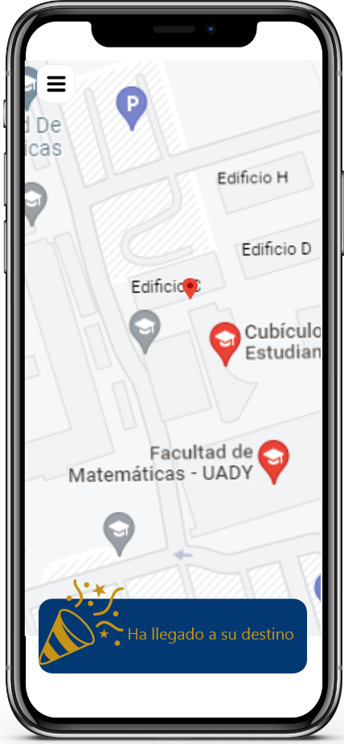
Prototipos de la Aplicación

Slide 4
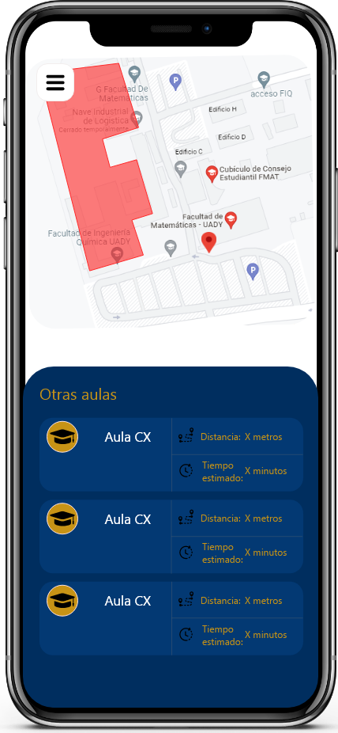
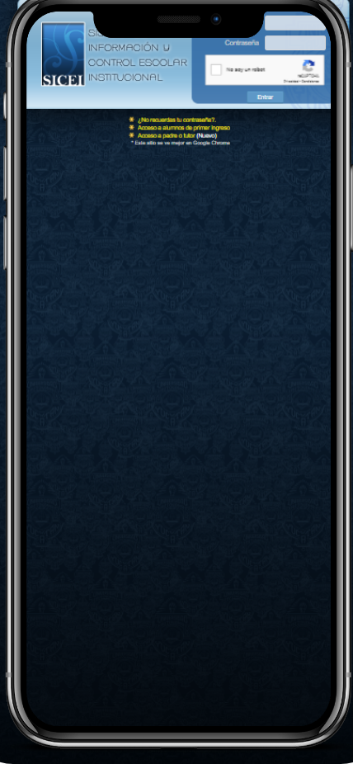
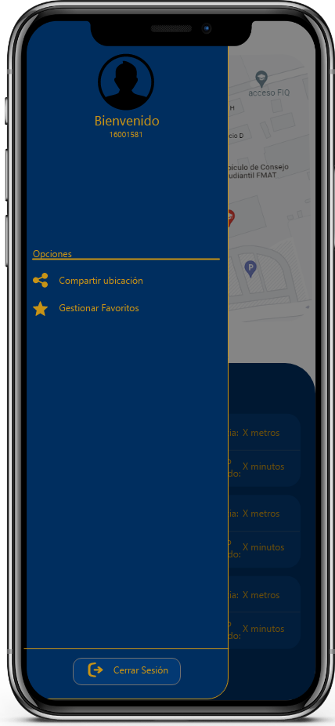

Slide 5
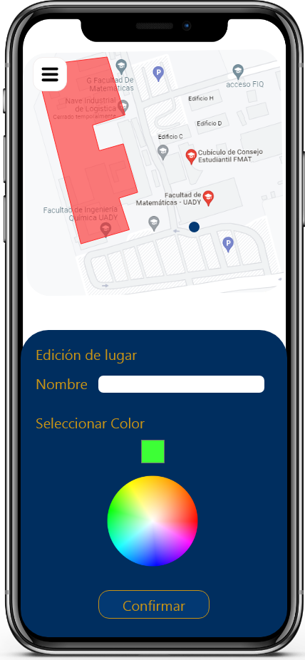
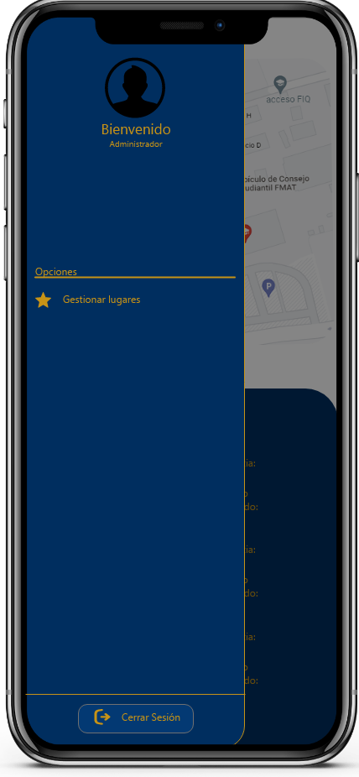
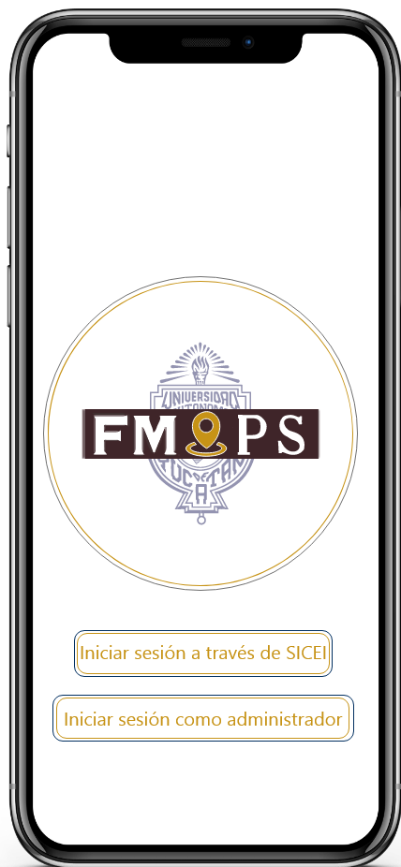

Slide 6


Slide 7
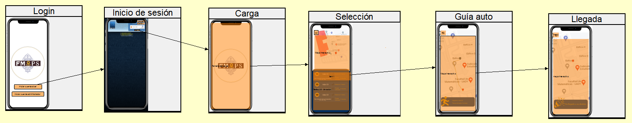
Análisis del diseño
Escenario:
Un usuario inicia sesión con su cuenta INET, posteriormente escoge un elemento en una lista el cual representa la ubicación a la cual se quiere ir. El resto requiere movimiento en el entorno mientras la aplicación indica un feedback sobre si vamos en dirección correcta o no.

Slide 8
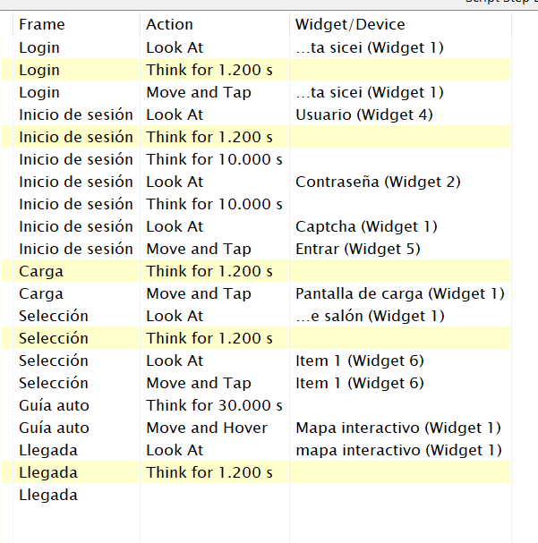
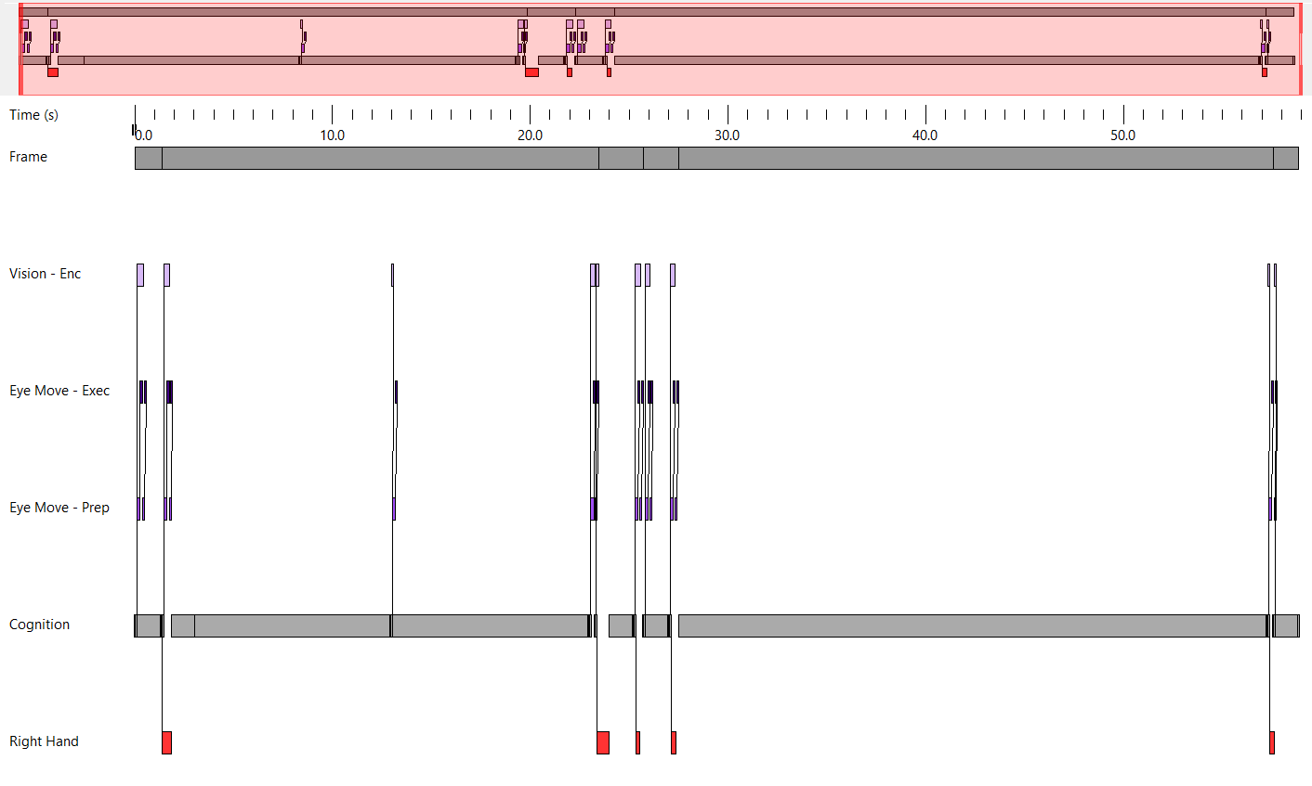
Nuestros resultados:

Slide 9
Pruebas de usabilidad
Objetivos de las pruebas de usabilidad
Los objetivos principales de las pruebas de usabilidad son medir la eficacia, eficiencia y satisfacción de los usuarios al utilizar la aplicación móvil de la Facultad de Matemáticas de la UADY.
Selección de usuarios de pruebas
Para seleccionar a los usuarios de prueba se utilizará una muestra aleatoria de estudiantes de la Facultad de Matemáticas de la UADY que posean un teléfono inteligente y que estén familiarizados con el uso de aplicaciones móviles.
Datos a recopilar
Tiempo empleado en completar cada tarea
Errores cometidos durante la realización de cada tarea
Satisfacción del usuario con la experiencia de uso

Slide 10
Prueba 1
Objetivos de las prueba
Evaluar la facilidad de uso y eficacia de la función de búsqueda de la aplicación para que los usuarios puedan encontrar edificios, salones de clase y otros lugares en el mapa.
Perfil de participantes
Se deben reclutar al menos 10 participantes que sean estudiantes que no estén familiarizados al 100% con la distribución del plantel y que tengan experiencia en el uso de aplicaciones de mapas en sus dispositivos móviles.

Slide 11
Prueba 1
Descripción del escenario
Evaluar la facilidad de uso y eficacia de la función de búsqueda de la aplicación para que los usuarios puedan encontrar edificios, salones de clase y otros lugares en el mapa.
Perfil de participantes
Se deben reclutar al menos 10 participantes que sean estudiantes que no estén familiarizados al 100% con la distribución del plantel y que tengan experiencia en el uso de aplicaciones de mapas en sus dispositivos móviles.

Slide 12
Prueba 1
Tiempos aproximados para cada una de las secciones de la prueba
Introducción y presentación de la aplicación: 5 minutos
Tarea 1: Buscar el edificio B de la Facultad de Matemáticas - 2 minuto
Tarea 2: Buscar el centro de computo 1 (CC1) - 2 minutos
Tarea 3: Buscar la oficina de secretaría administrativa de FMAT - 2 minutos
Tarea 4: Buscar la biblioteca de la universidad - 2 minutos

Slide 13
Prueba 1
Instrumentos para recabar información antes y después de realizar la tarea
Encuesta previa a la prueba para obtener información sobre la experiencia previa del usuario con aplicaciones de mapas y su familiaridad con la universidad.
Evaluación subjetiva de la facilidad de uso y eficacia de la función de búsqueda después de completar cada tarea y al final de la prueba.

Slide 14
Prueba 1
Lista de cotejo de los elementos a verificarse antes de iniciar la prueba
Disponibilidad de la función de búsqueda en la aplicación
Exactitud de los resultados de la búsqueda

Slide 15
Prueba 1
Instrumento de observación de las mediciones que se realizarán durante la ejecución de la prueba:
Tiempo que tarda cada participante en completar cada tarea
Número de intentos necesarios para encontrar cada lugar
Número de errores cometidos durante la búsqueda

Slide 16
Prueba 1
Requerimiento Funcional | Requerimiento No funcional | Medida de Usabilidad
R1: La aplicación debe permitir a los usuarios buscar edificios, salones de clase, oficinas administrativas y otros lugares en el mapa. | RNF1: La aplicación debe ser fácil de usar y tener una interfaz intuitiva para los usuarios. | eficacia a través de la precisión en la búsqueda y la cantidad de intentos y errores necesarios para completar cada tarea.

Slide 17

Gracias

